Slide 1
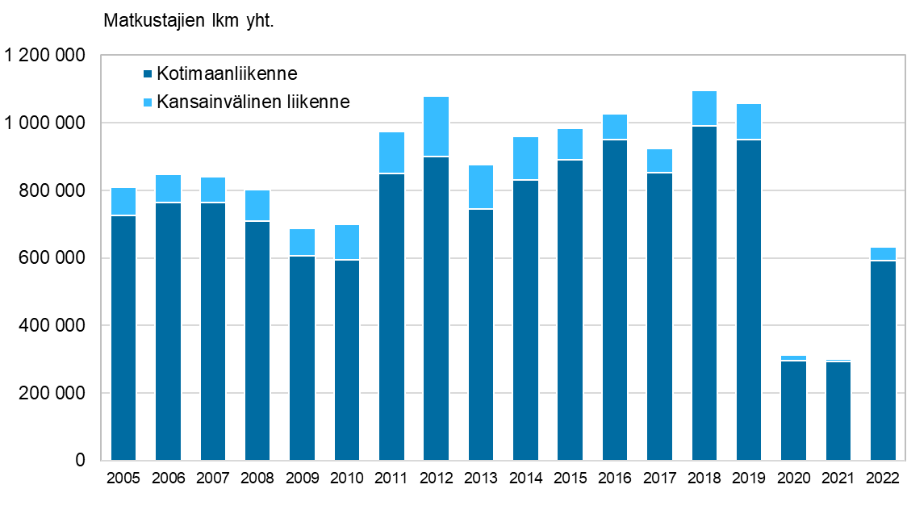
Matkustajamäärät Oulun lentokentällä 2005–2022
Lähde: Finavia

